Slide 1
2024 가을학기 2D게임프로그래밍
프로젝트 2차 발표
게임공학과
2023112023 이다건

Slide 2
01
개발 일정
타임라인 | 계획
1주차(10.14~) | 리소스 제작 (90%)
2주차(10.21~) | 기본 맵 구현(전체적인 게임 틀 구현) (60%)
3주차(10.28~) | 스테이지 1 제작 (80%)
4주차(11.4~) | 스테이지 2 제작 (40%)
5주차(11.11~) | 스테이지 3 제작 (0%)
6주차 | 완성하지 못한 스테이지 보충
7주차 | 게임 사운드 및 비주얼 요소 추가
8주차 | 테스트, 버그 수정

Slide 3
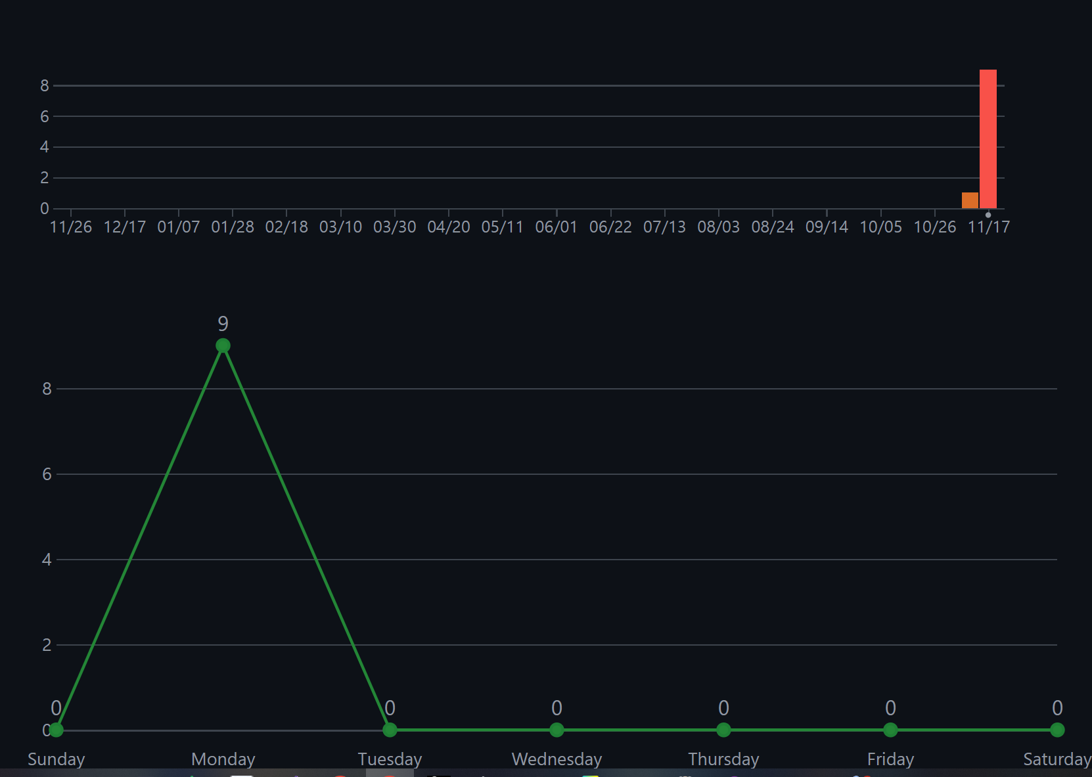
02
GITHUB 통계

